Slide 1
РЕЗЬБА Изображение и обозначение на чертеже
Презентация на тему:
« Резьба. Изображение и обозначение на чертеже»
Для всех специальностей
Преподаватель Гомозова Л.Н.

Slide 2
Цель урока: Организовать деятельность обучающихся по изучению понятия о резьбе,
ее обозначении и назначении; умении классифицировать соединения и
крепежный материал.

Slide 3
Задачи:
Образовательная:
познакомить учеников с методами изображения и обозначения метрической резьбы;
воспитательная:
формирование умений воспитывать в себе графическую культуру и техническую речь;
развивающая:
формирование умений развивать техническую грамотность и кругозор;
способствовать развитию у учеников умений выделять главное в изучаемом объекте;
развивать познавательный интерес, умение работать со справочными таблицами;

Slide 4
Что такое резьба?
Резьбовые соединения широко распространены в машиностроении. Они обладают такими достоинствами, как универсальность, высокая надежность, способность воспринимать большие нагрузки, удобство сборки и разборки, простота изготовления.
Основным элементом всех резьбовых соединений является резьба.

Slide 5
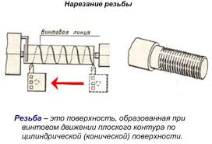
Резьба — поверхность, образованная при винтовом движении плоского контура по цилиндрической или конической поверхности.

Slide 6
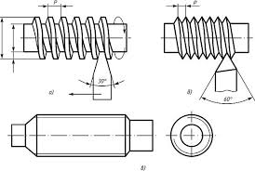

Slide 7
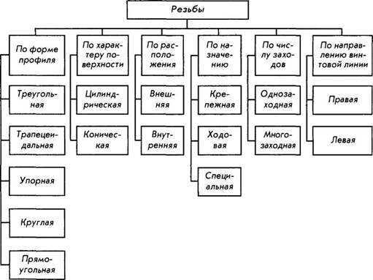
Резьбы классифицируются по следующим признакам

Slide 8
В зависимости от формы поверхности, на которой нарезана резьба, они подразделяются на цилиндрические и конические;
В зависимости от расположения резьбы на поверхности стержня или отверстия они подразделяются на внешние и внутренние;
В зависимости от формы профиля различают резьбы треугольного, прямоугольного, трапецеидального, круглого и других профилей;

Slide 9
По эксплуатационному назначению резьбы делятся на крепежные (метрические, дюймовые), крепежно-уплотнительные (трубные, конические), ходовые (трапецеидальные, упорные, прямоугольные, круглые), специальные и др.;
В зависимости от направления винтовой поверхности различают правые и левые резьбы;
По числу заходов резьбы подразделяются на однозаходные и многозаходные (двух-, трехзаходные и т. д.).

Slide 10
Все резьбы разделяют на две следующие группы: стандартизированные — резьбы с установленными стандартами параметрами: профилем, шагом и диаметром;
нестандартизированные, или специальные (резьбы, параметры которых не соответствуют стандартизированным)

Slide 11
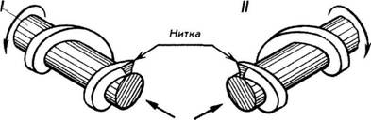
Основные элементы и параметры резьбы имеют следующие определения по ГОСТ 11708-82 и приведены ниже.
Левая резьба — образована контуром, вращающимся против часо­вой стрелки и перемещающимся вдоль оси в направлении от наблюдателя (рис. I).
Правая резьба — образована контуром, вращающимся по часовой стрелке и перемещающимся вдоль оси в направлении от наблюдателя (рис. II).

Slide 12
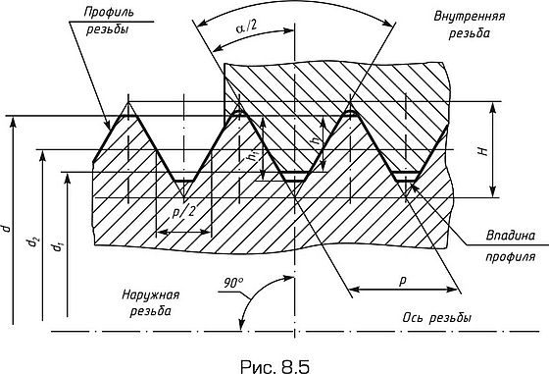

Slide 13
Профиль резьбы — контур резьбы в плоскости, проходящей через ее ось.
Угол профиля — угол между боковыми сторонами профиля.
Шаг резьбы Р — расстояние между соседними одноименными боковыми сторонами профиля в направлении, параллельном оси резьбы.

Slide 14
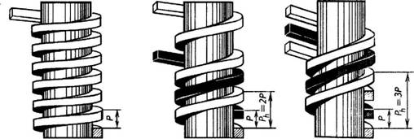
Ход резьбы Р_{h} — расстояние между ближайшими одноименными боковыми сторонами профиля, принадлежащими одной и той же винтовой поверхности, в направлении, параллельном оси резьбы. Ход резьбы — величина относительного осевого перемещения винта (гайки) за один оборот

Slide 15
Наружный диаметр резьбы (d — для болта, D — для гайки) — диаметр воображаемого цилиндра,
описанного вокруг вершин наружной резьбы или впадин внутренней резьбы.
Внутренний диаметр резьбы (d₁ — для болта, — для гайки) — диаметр воображаемого цилиндра,
вписанного во впадины наружной резьбы или в вершины внутренней резьбы.
Средний диаметр резьбы (d₂ — для болта, D₂ — для гайки) — диаметр воображаемого
соосного с резьбой цилиндра, который пересекает витки резьбы таким образом, что ширина
выступа резьбы и ширина впадины (канавки) оказываются равными.

Slide 16
Условное обозначение метрической резьбы регламентирует ГОСТ 8724-81.
Оно состоит из буквы М (символа метрической резьбы), номинального диаметра резьбы, шага и направления резьбы (если она левая).
Многозаходные метрические резьбы обозначают (после номинального диаметра) буквами Рh, значением хода резьбы, буквой Р и числовым значением шага.
Пример обозначения трехзаходной левой метрической резьбы с номинальным диаметром 24 мм, с шагом 1 мм и значением хода 3 мм:
М24´Рh3Р1-LH.

Slide 17
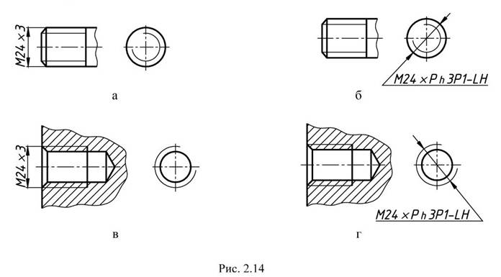
Обозначения метрической резьбы и варианты его нанесения на чертеже

Slide 18
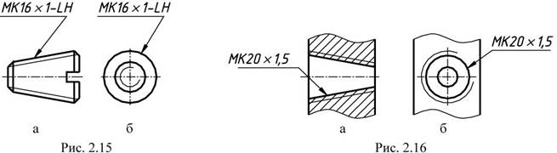
Условное обозначения метрической конической резьбы (ГОСТ 25229-82)включает буквенное обозначение (МК), диаметр резьбы в основной плоскости, шаг и направление (если оно левое)

Slide 19
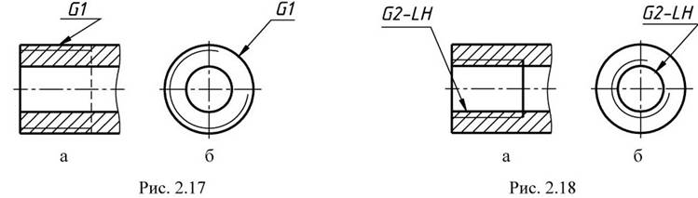
Условное обозначение трубной цилиндрической резьбы регламентирует ГОСТ 6357-81. Оно состоит из буквы G и условного размера – внутреннего диаметра трубы в дюймах.

Slide 20
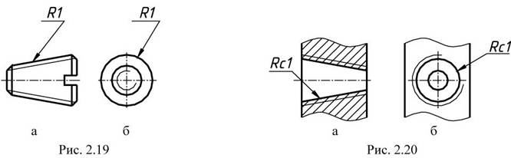
Условное обозначение трубной конической резьбы (ГОСТ 6211-81) состоит из буквенного обозначения R (наружная резьба) и Rс (внутренняя резьба), диаметра резьбы в основной плоскости в дюймах

Slide 21
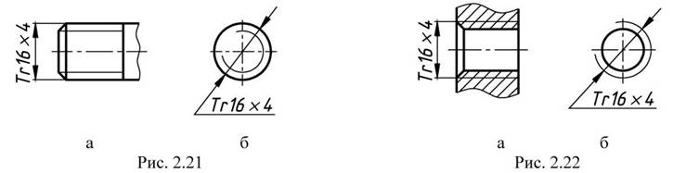
Условное обозначение трапецеидальной резьбы. Обозначение однозаходной трапецеидальной резьбы (ГОСТ 9484-81) состоит из букв Tr, наружного диаметра и шага

Slide 22
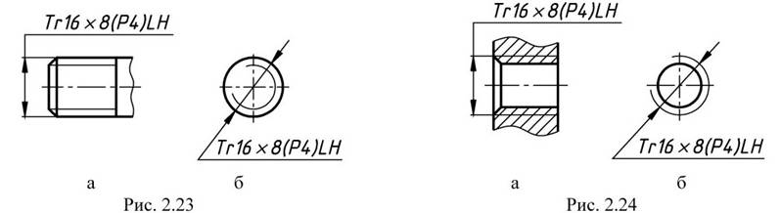
Обозначение многозаходной трапецеидальной резьбы (ГОСТ 24739-81) состоит из букв Tr, наружного диаметра, хода и шага

Slide 23
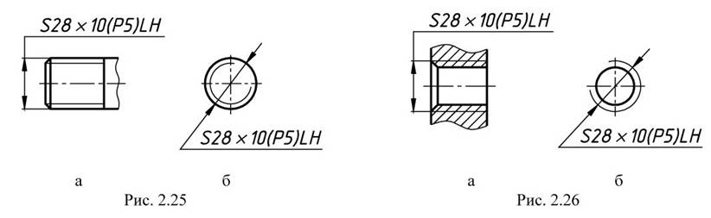
Условное обозначение упорной резьбы (ГОСТ 10177-82) состоит из буквы S, наружного диаметра и шага резьбы: S28×5. Для многозаходной резьбы обозначение состоит из буквы S, наружного диаметра, хода и шага: S28×10(Р5)LH.

Slide 24
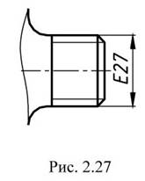
Условное обозначение круглой резьбы для электротехнической арматуры по ГОСТ 28108-89 состоит из букв Е (серия) и наружного диаметра, например, Е27

Slide 25
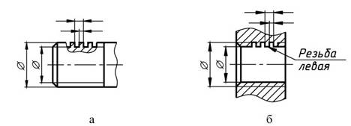
Резьба прямоугольная не стандартизованная на чертежах задается всеми конструктивными размерами: наружным и внутренним диаметрами, шагом, шириной зуба. Рекомендуется показывать в масштабе увеличения профиль данной резьбы и все ее размеры.

Slide 26
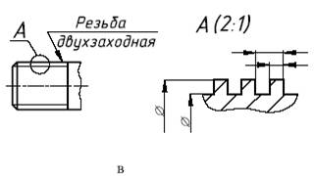

Slide 27
Вопросы:
Что обозначает надпись М50?1,5?
Как нужно проводить выносные линии при обозначении резьбы?
Какой шаг указывают в обозначении резьбы?
К какому виду относятся резьбовые соединения?

Slide 28
СПИСОК ЛИТЕРАТУРЫ
  Боголюбов С. К. Инженерная графика: Учебник для средних специальных учебных заведений. – 3-е изд., испр. и доп. – М.: Машиностроение, 2006. – с. 392: ил.
Боголюбов С. К. Индивидуальные задания по курсу черчения: Практ. пособие для учащихся техникумов. – М.: Высш. шк., 2007. – 368 с.: ил.
Бродский А. М. Практикум по инженерной графике: Учеб. Пособие для сред. проф. образования / А. М. Бродский, Э. М. Фазлулин, В. А. Халдинов. – М.: Издательский центр «Академия», 2004. – 192 с.
Куликов В. П. Стандарты инженерной графики: учебное пособие. – М.: ФОРУМ:ИНФРА-М, 2007. – 240 с. – (Профессиональное образование).

